Slide 1
Análise de Robustez de Mecanismos de Busca
Quanto a Ruídos na Query
Leonardo Augusto da Silva Pacheco
Marcus Vinícius Borela de Castro
Notes:
Título do Projeto + membro(s)

Slide 2
Lembrando sobre o Projeto
Objetivo:
Verificar o impacto que ruídos na query causam na efetividade da busca, em alguns mecanismos: Baseline (BM25), Rerank (BM25 + MonoT5) e Dense representation
Métrica:
nDCG@10 - Normalized Discounted Cumulative Grain com recorte de 10.
Dataset:
TREC 2020 DL passage, contendo 54 queries avaliadas sobre a base do MSMARCO passage corpus, e uma média de 210,9 julgamentos por query.
Obs.: se der tempo, tentaremos repetir as experiências com dataset em português.
Notes:
Qual é o problema que queremos resolver ou hipótese a ser testada?

Slide 3
Plano
(Feito) Execução sobre as queries originais (nos 3 mecanismos de busca); *
Execução sobre as queries com ruído;
troca de ordem de palavras (como embaralhando baralho com divisão de 2 montes)
supressão de palavras (a definir)
tradução (usar google translator)
modificações em caracteres (trocas frequentes: s por z?)
Análise comparativa da perda/ganho de efetividade agregada por tipo de ruído e mecanismo de busca.
* Contexto dada dificuldade encontrada com Pyserini no Collab: passagens com julgamento (11.224);
haystack.retriever.dense.DensePassageRetriever ( facebook/dpr-question_encoder-single-nq-base e facebook/dpr-ctx_encoder-single-nq-base)
Notes:
Como resolver o problema ou confirmar/refutar a hipótese?

Slide 4
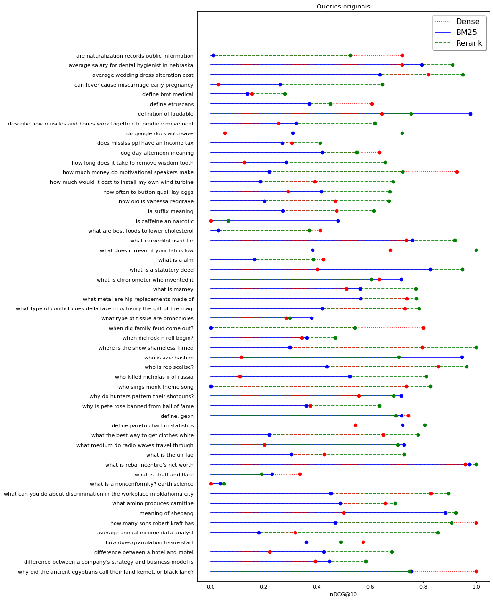
Gráficos intermediários

Slide 5
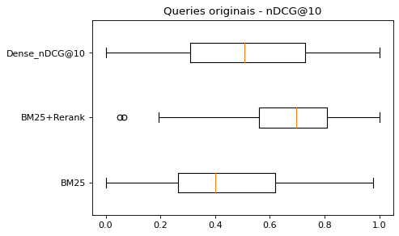
Gráficos intermediários

Slide 6
Mais detalhes* em:
https://github.com/leonardo3108/robustez-query
* plano do projeto, código, gráficos, referências, etc
Notes:
Link para o github

Slide 7
Referências
Pretrained Transformers for Text Ranking: BERT and Beyond. Jimmy Lin, Rodrigo Nogueira and Andrew Yates. Version 0.99 August 20, 2021.
2020 Deep Learning Track. https://trec.nist.gov/data/deep2020.html
Pyserini. https://github.com/castorini/pyserini
Pygaggle. https://github.com/castorini/pygaggle

